Slide 1

Feature-sliced design
Чертовских Александр
Frontent-разработчик в Сбер
Продукт: Polly

Slide 2
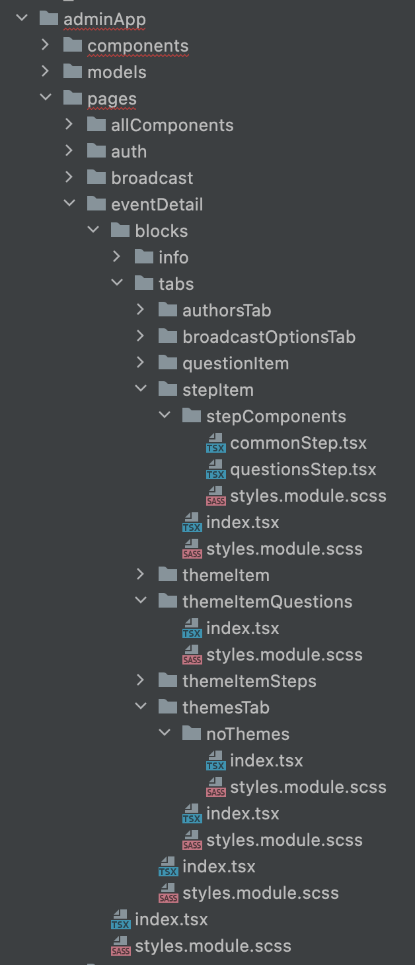

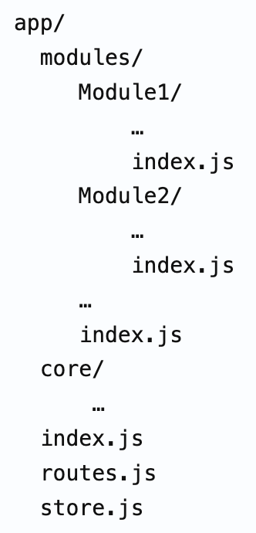


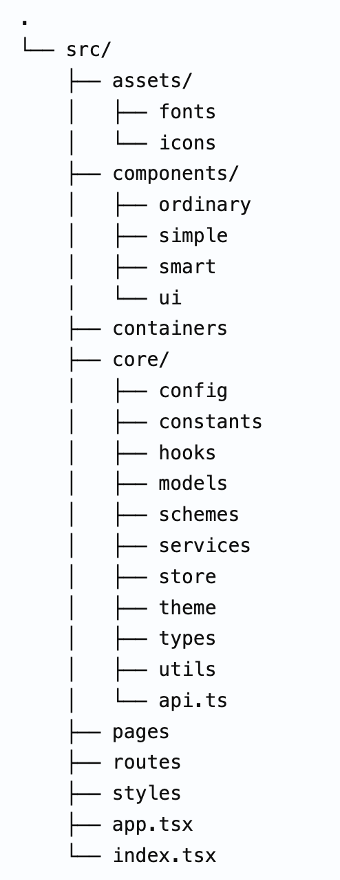





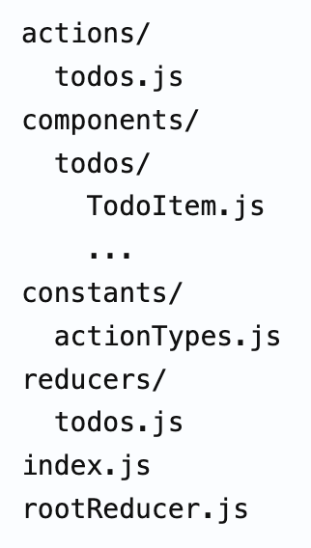

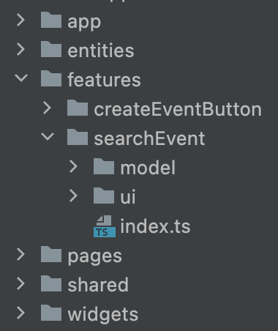
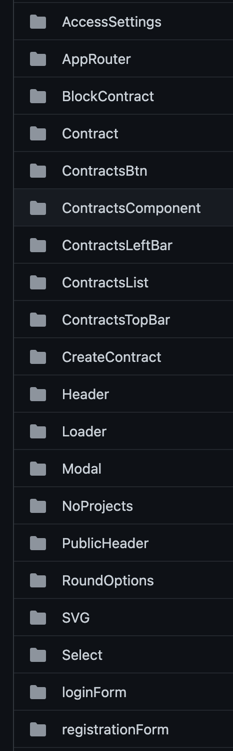
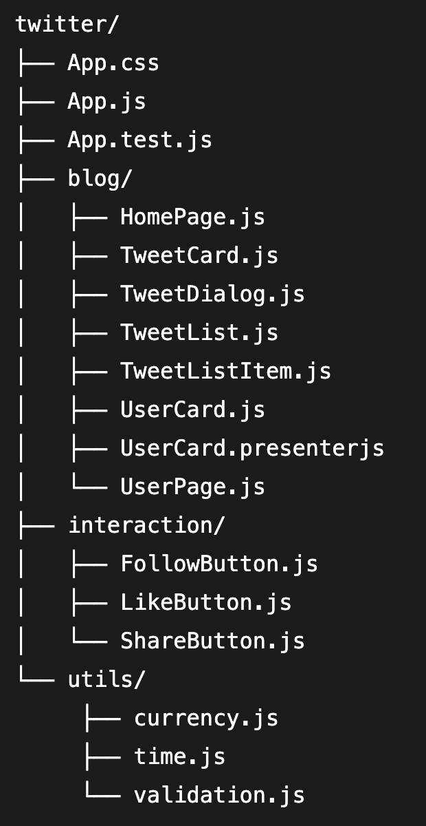

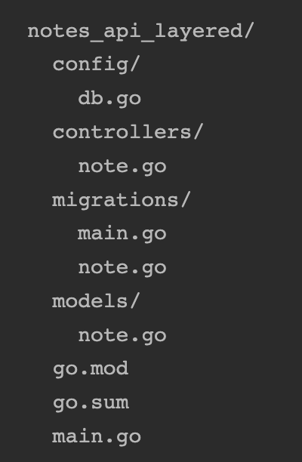


Как организовать структуру проекта

Slide 3



Растет сложность проектов
- В проектах становится много неявных связей
- Логика одной сущности может лежать в разных местах проекта
- Становится больше узких и потенциально опасных мест
- Новичкам приходится долго вникать в проект

Slide 4
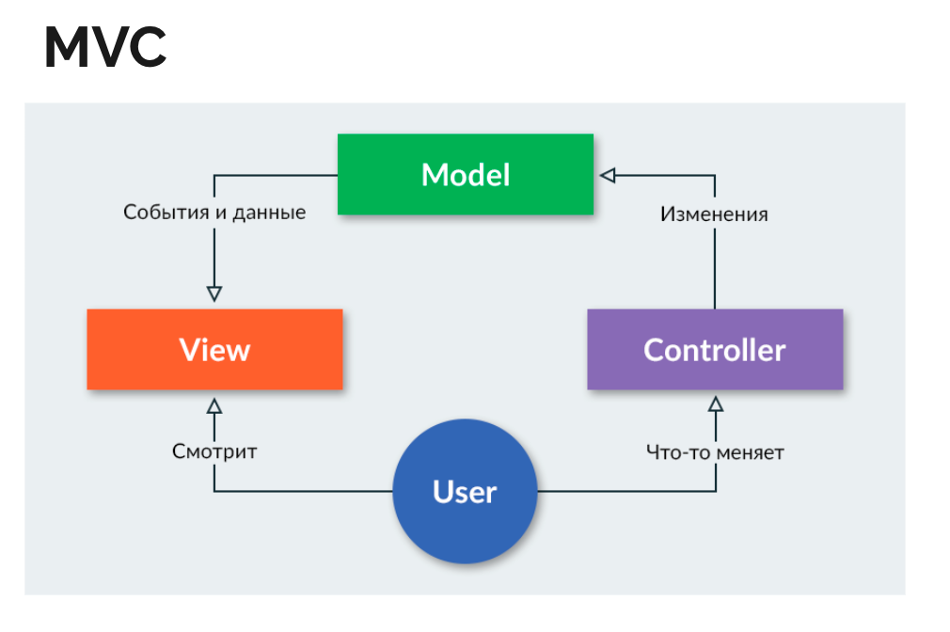
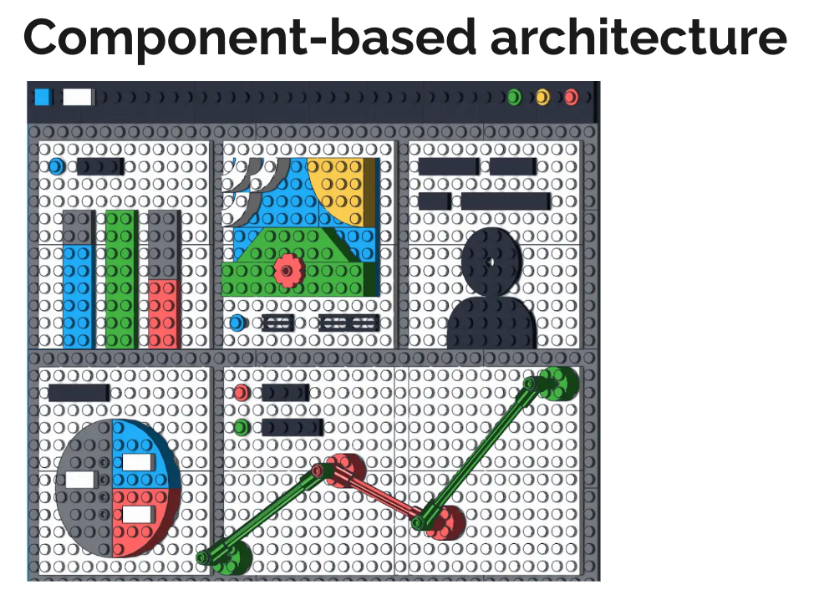
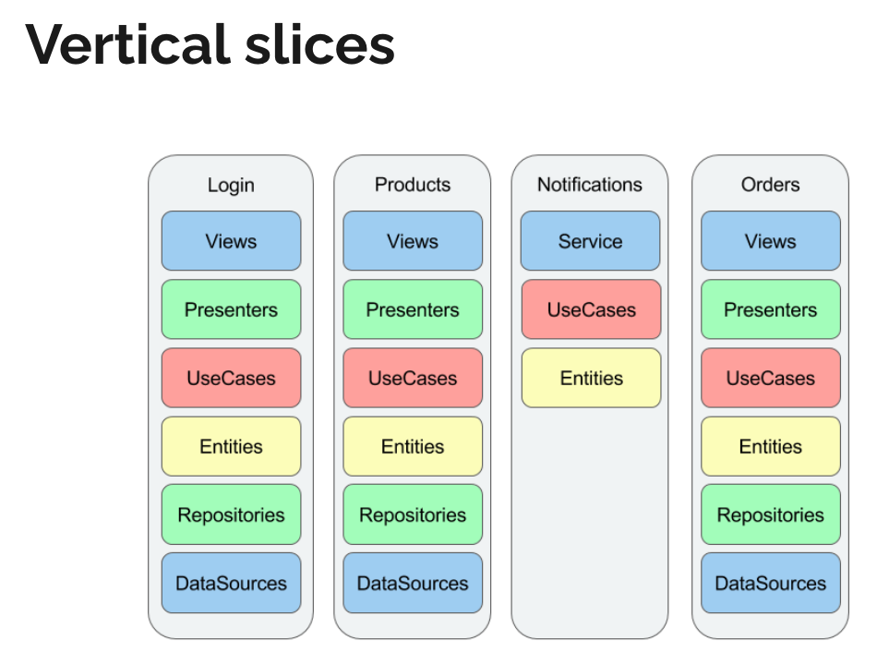
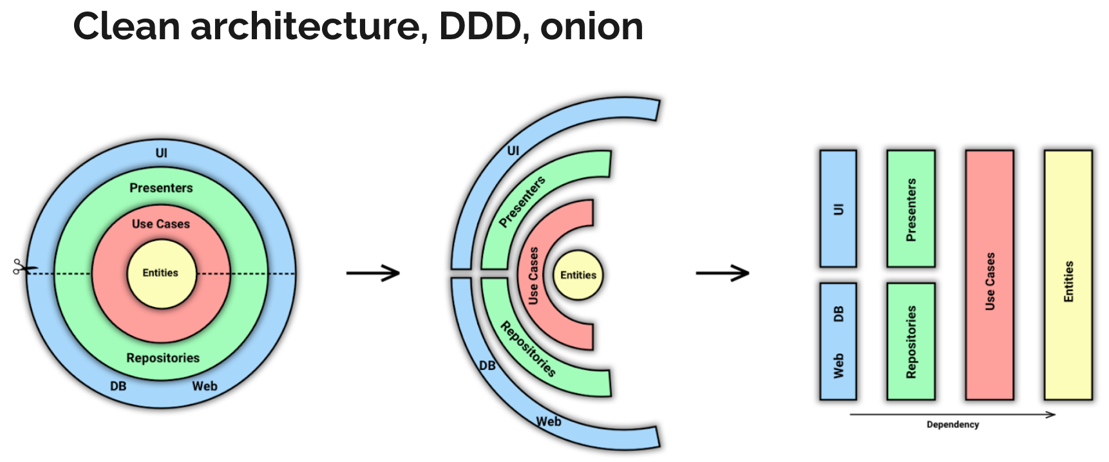
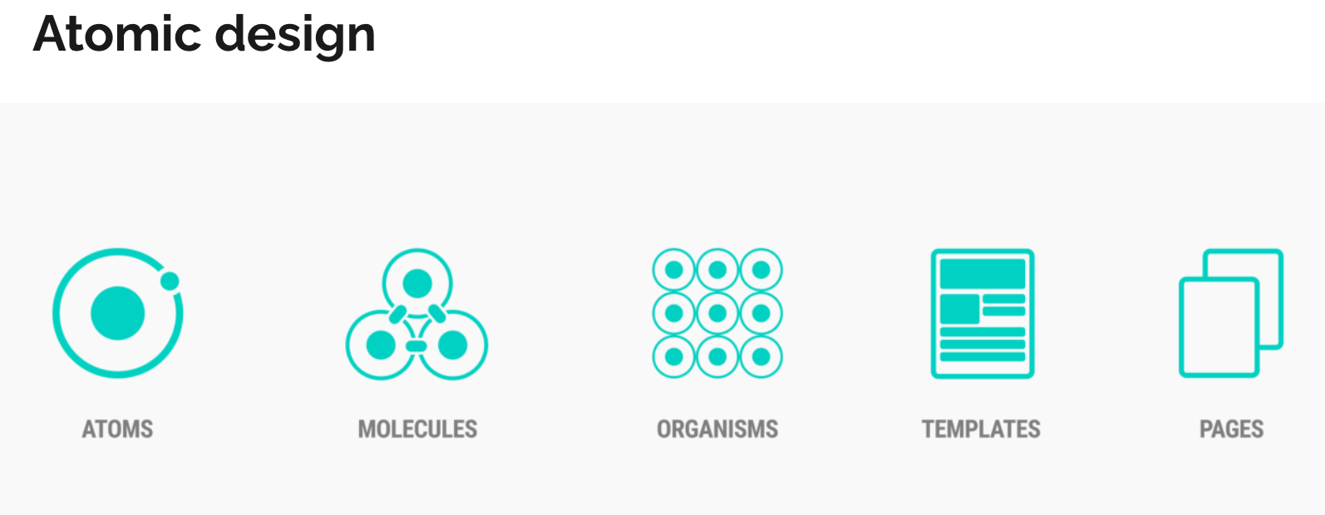
Различные архитектурные решения

Slide 5

Архитектура для бизнеса

Slide 6

Архитектура для бизнеса
- Шанс падения приложения ниже
Проще чинить неполадки
Проект становится проще расширять
Онбординг новых сотрудников проходит быстрее
- Более грамотные разработчики

Slide 7
Различные архитектурные решения

Slide 8
MVC

Slide 9
Component-based architecture

Slide 10
Clean architecture, DDD, onion

Slide 11
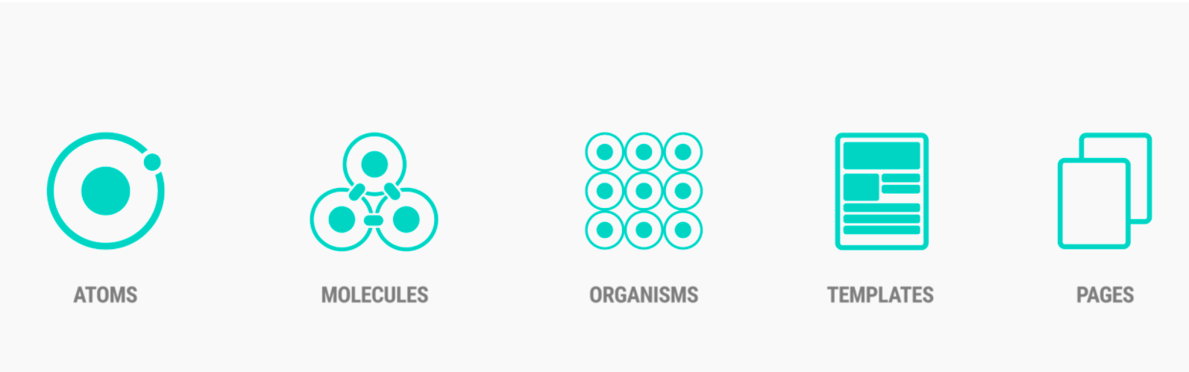
Atomic design

Slide 12
Vertical slices

Slide 13
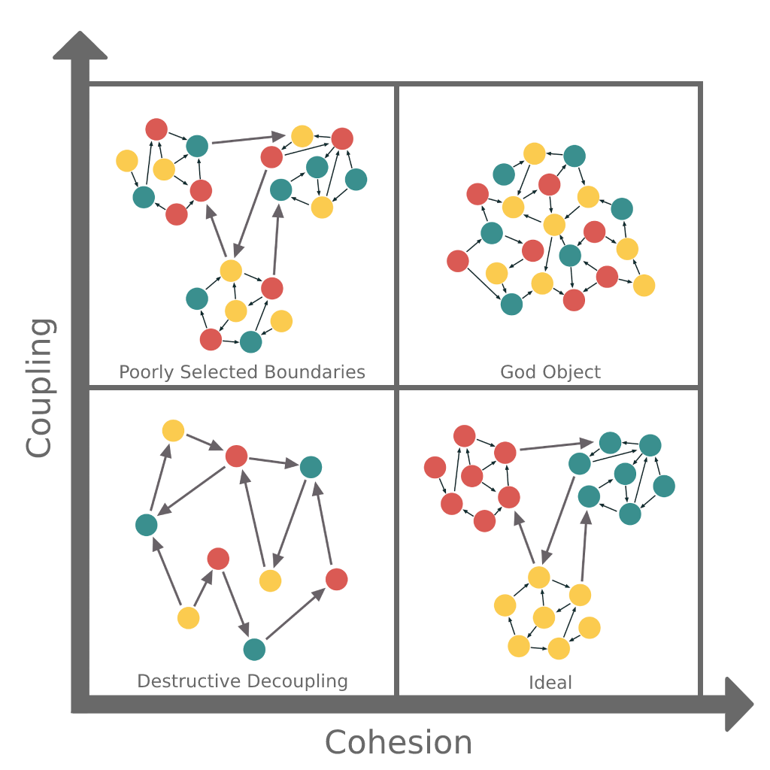
Low Coupling & High Cohesion
Coupling - внешняя связность модулей
Cohesion - внутренняя связность модулей

Slide 14
Low Coupling & High Cohesion
Coupling - внешняя связность модулей
Cohesion - внутренняя связность модулей

Slide 15
Low Coupling & High Cohesion
Coupling - внешняя связность модулей
Cohesion - внутренняя связность модулей

Slide 16
Low Coupling & High Cohesion
Coupling - внешняя связность модулей
Cohesion - внутренняя связность модулей

Slide 17
Low Coupling & High Cohesion
Coupling - внешняя связность модулей
Cohesion - внутренняя связность модулей

Slide 18
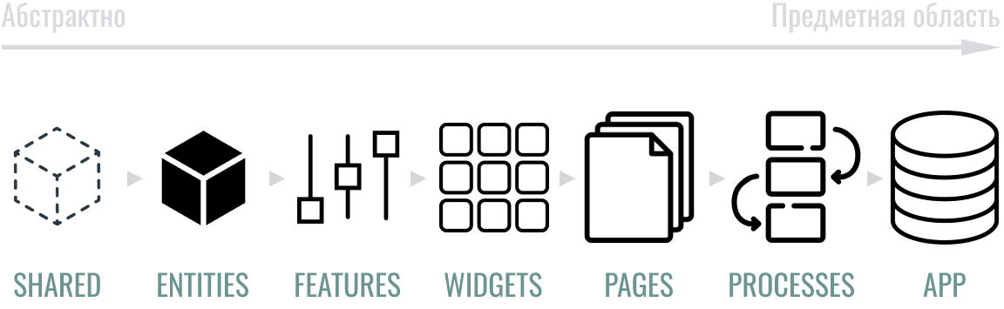
Feature-sliced design

Slide 19
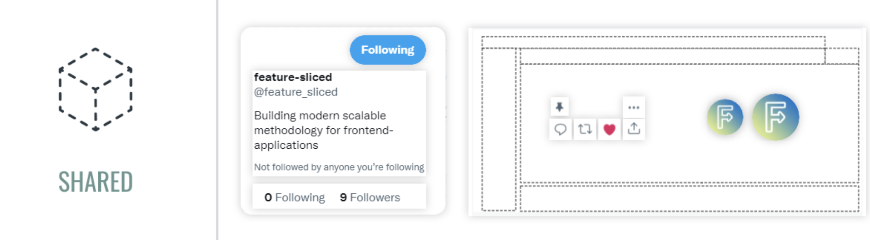
Shared

Slide 20
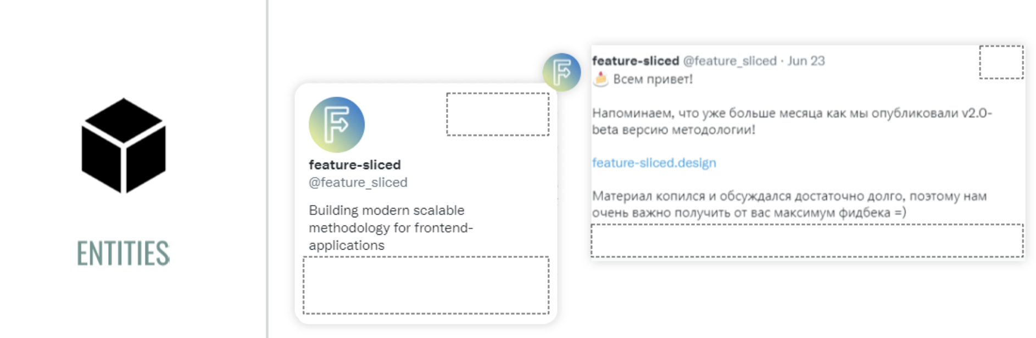
Entities

Slide 21
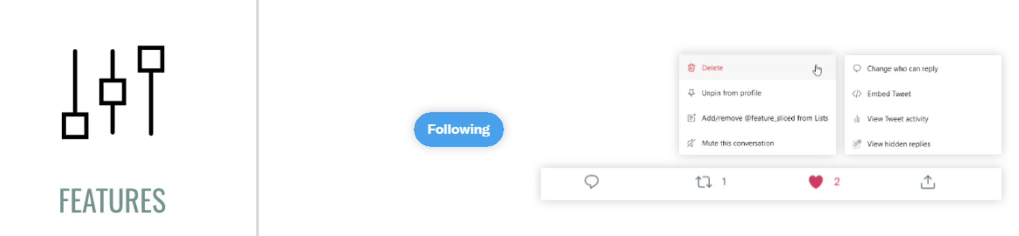
Features

Slide 22
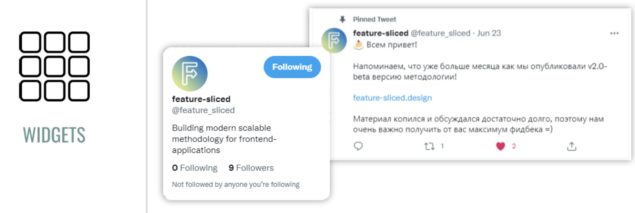
Widgets

Slide 23
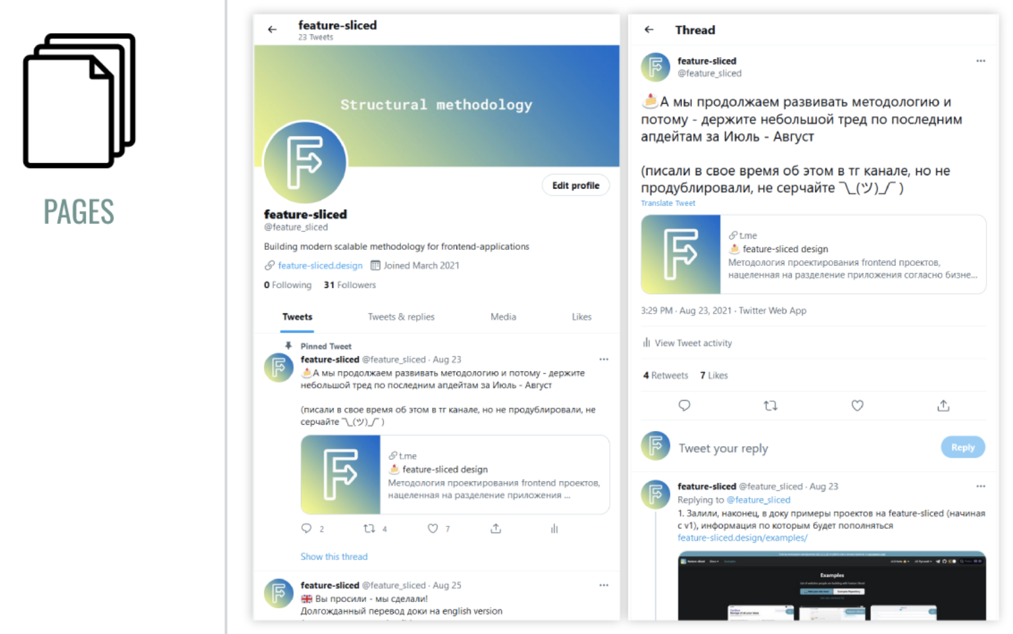
Pages

Slide 24
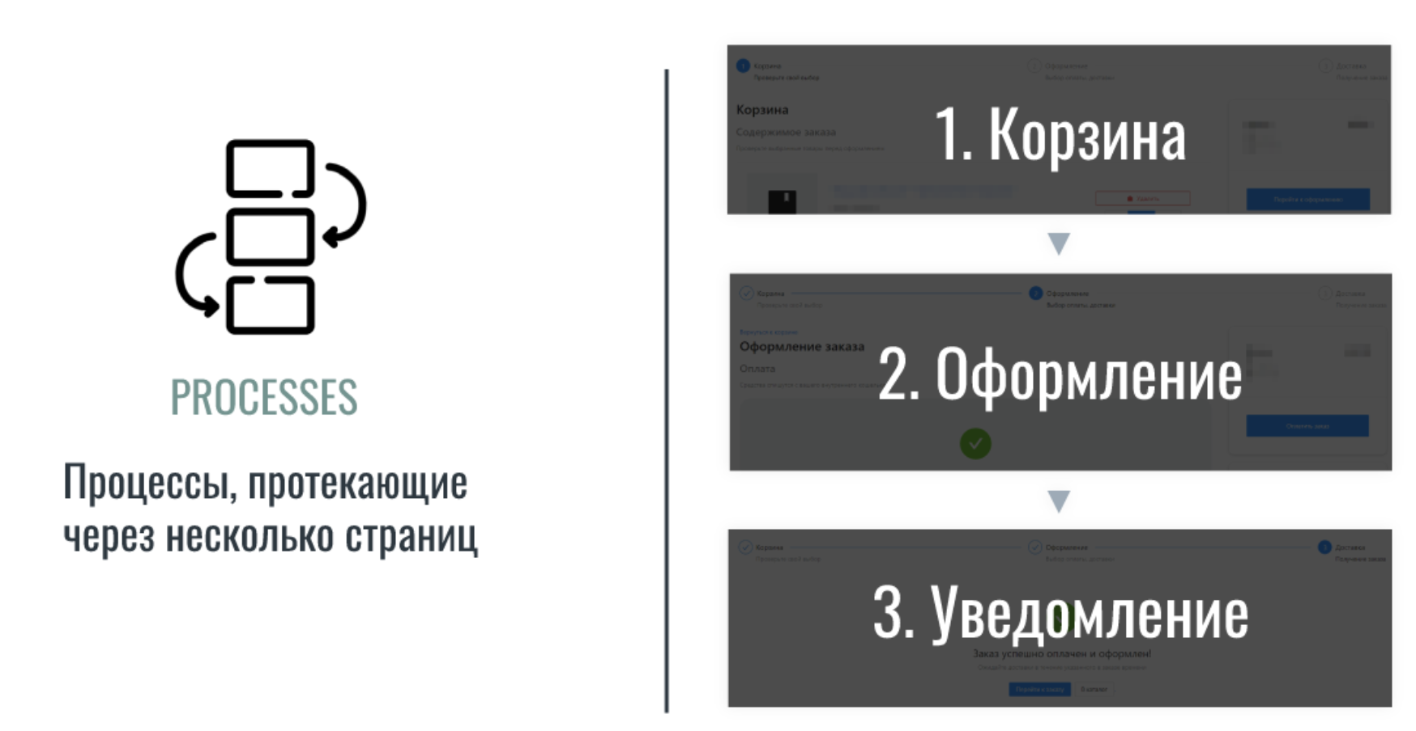
Processes

Slide 25
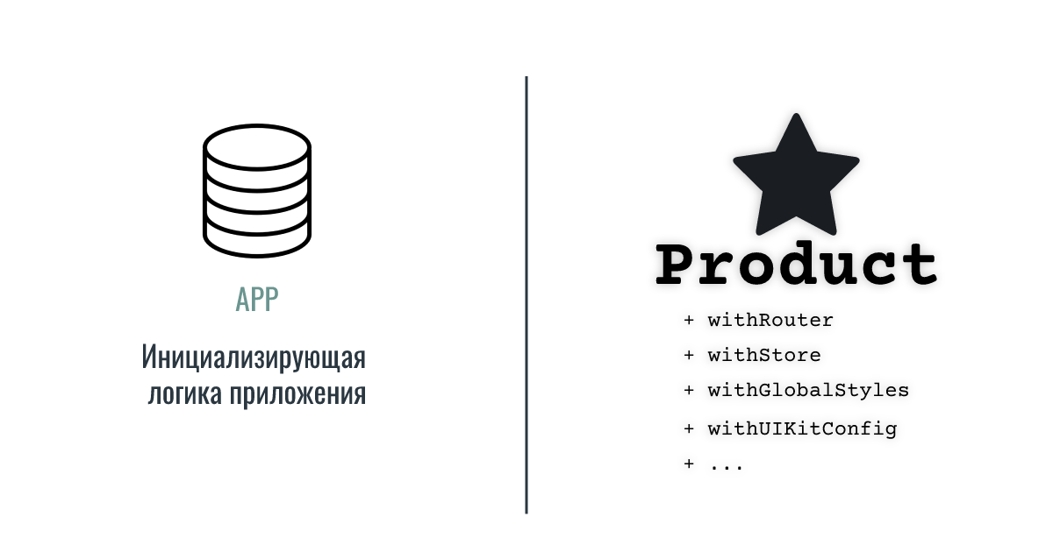
App

Slide 26
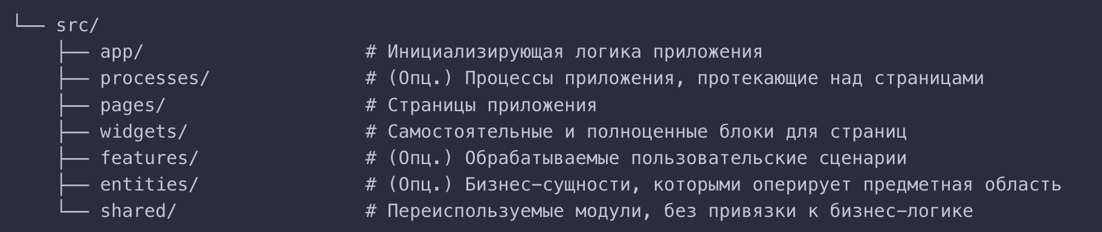
Слои

Slide 27
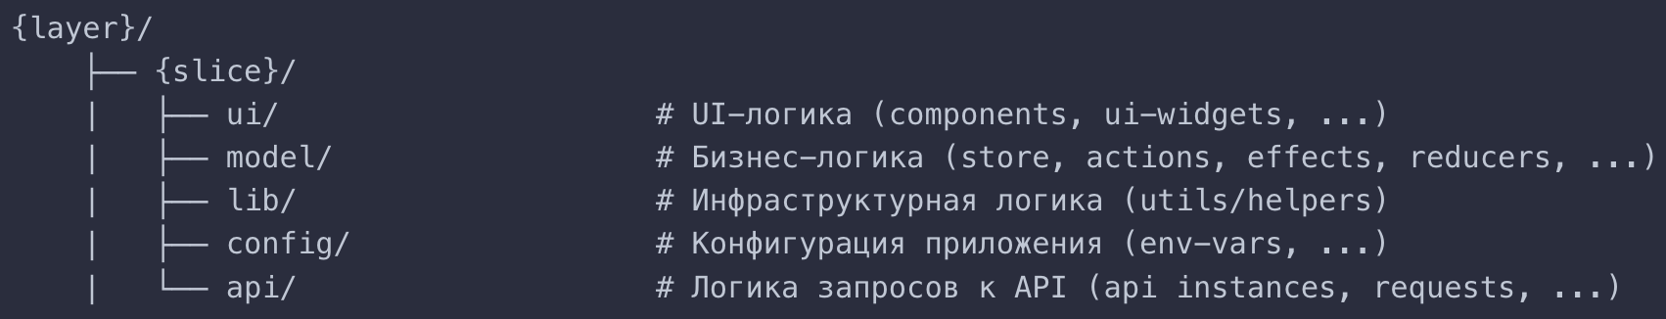
Сегменты

Slide 28
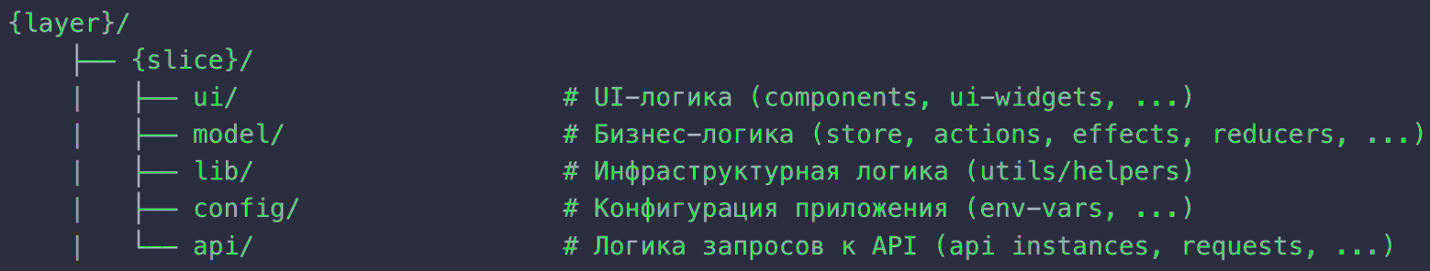
Сегменты

Slide 29
Сегменты

Slide 30
Сегменты

Slide 31
Сегменты

Slide 32
Сегменты

Slide 33
Сегменты

Slide 34
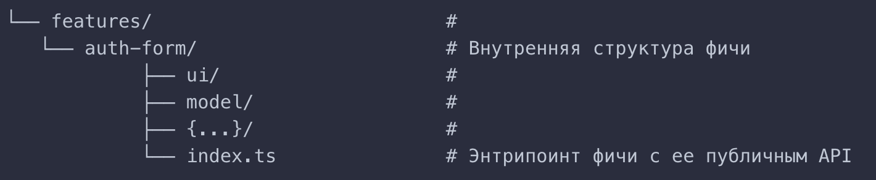
Public API

Slide 35
Feature-sliced design

Slide 36


Сложно

Slide 37
Feature-sliced design

Slide 38

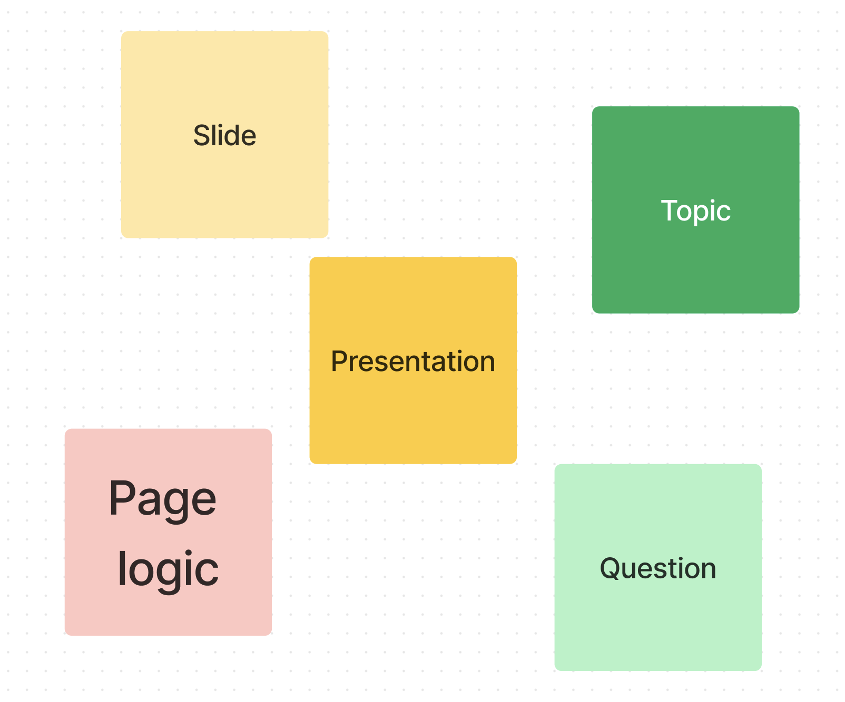
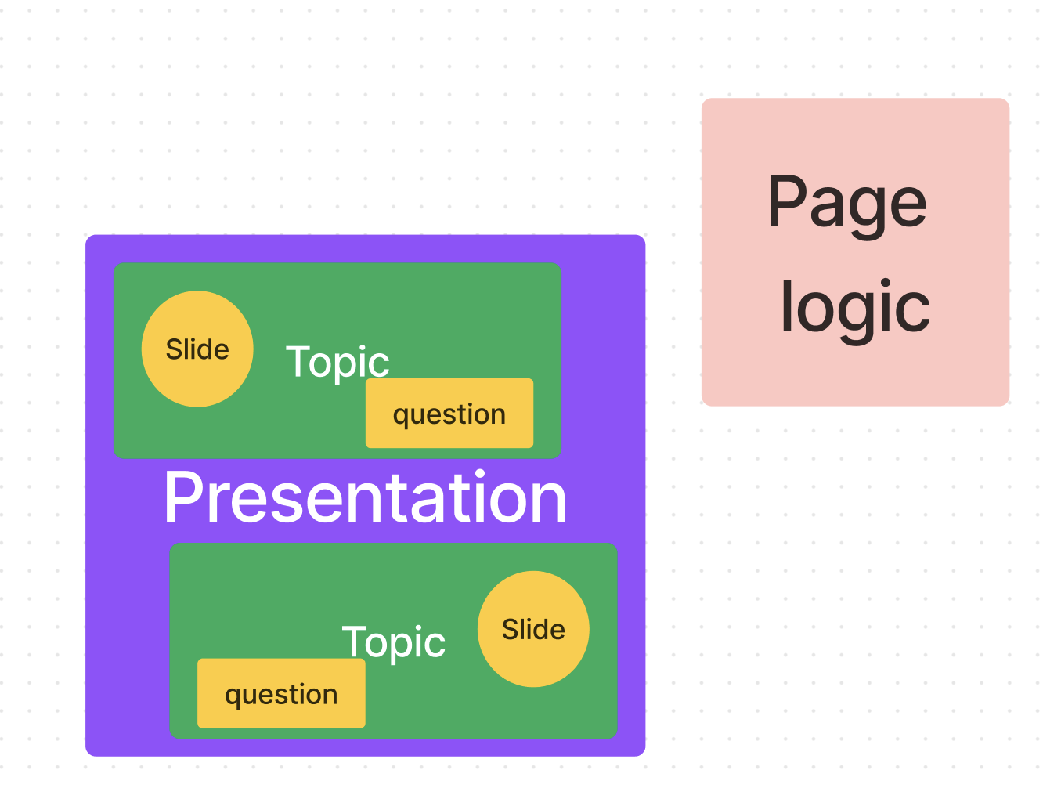
Собственный опыт

Slide 39
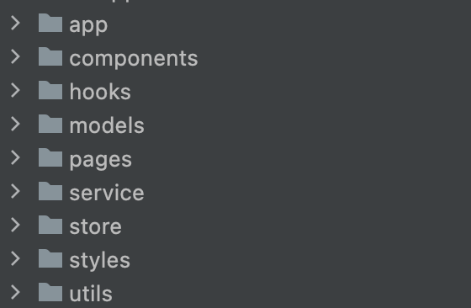
Собственный опыт

Slide 40

Собственный опыт

Slide 41
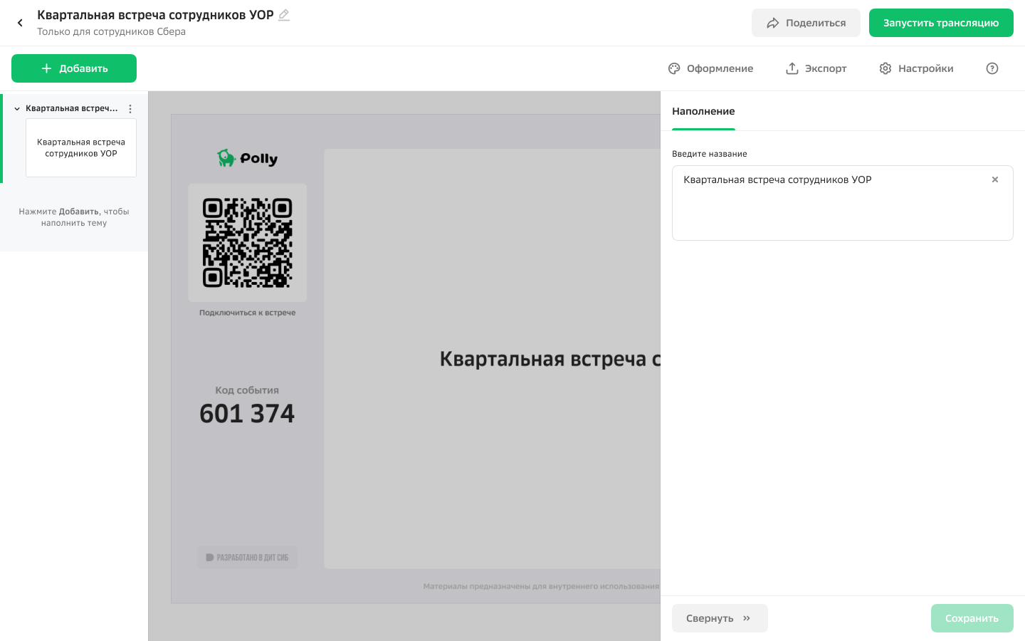

Slide 42
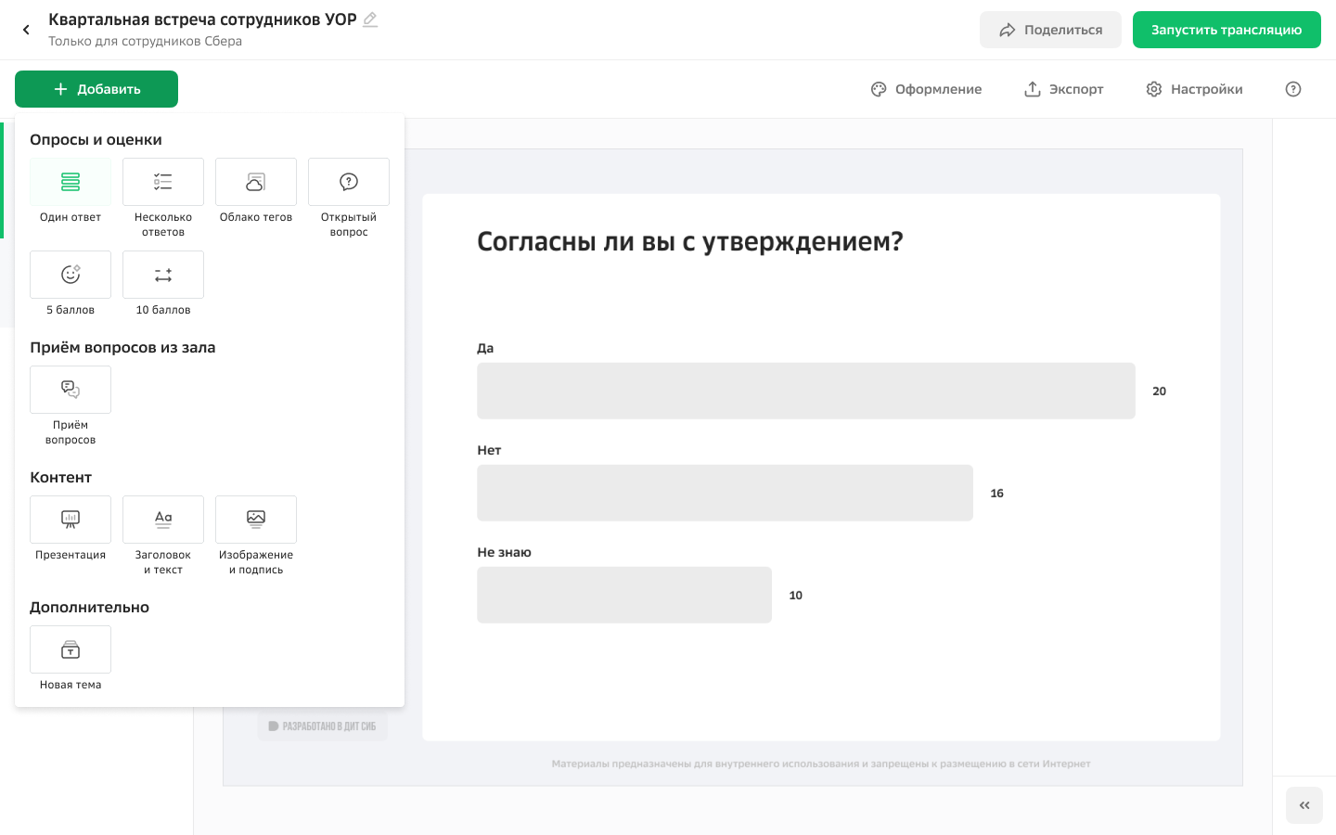

Slide 43
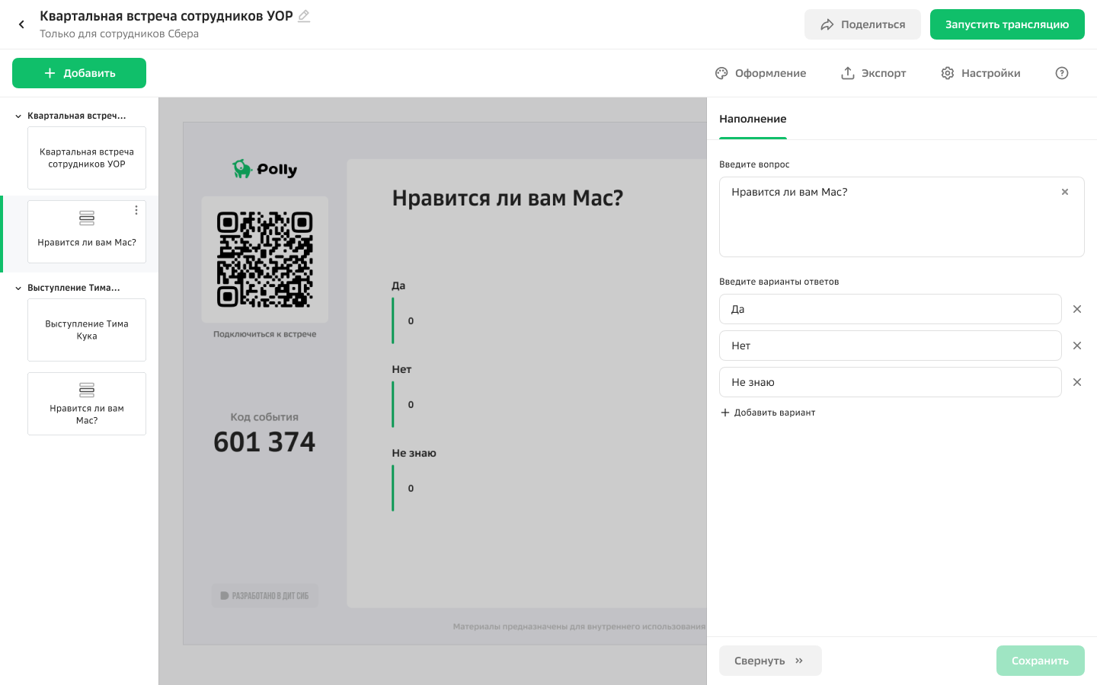

Slide 44
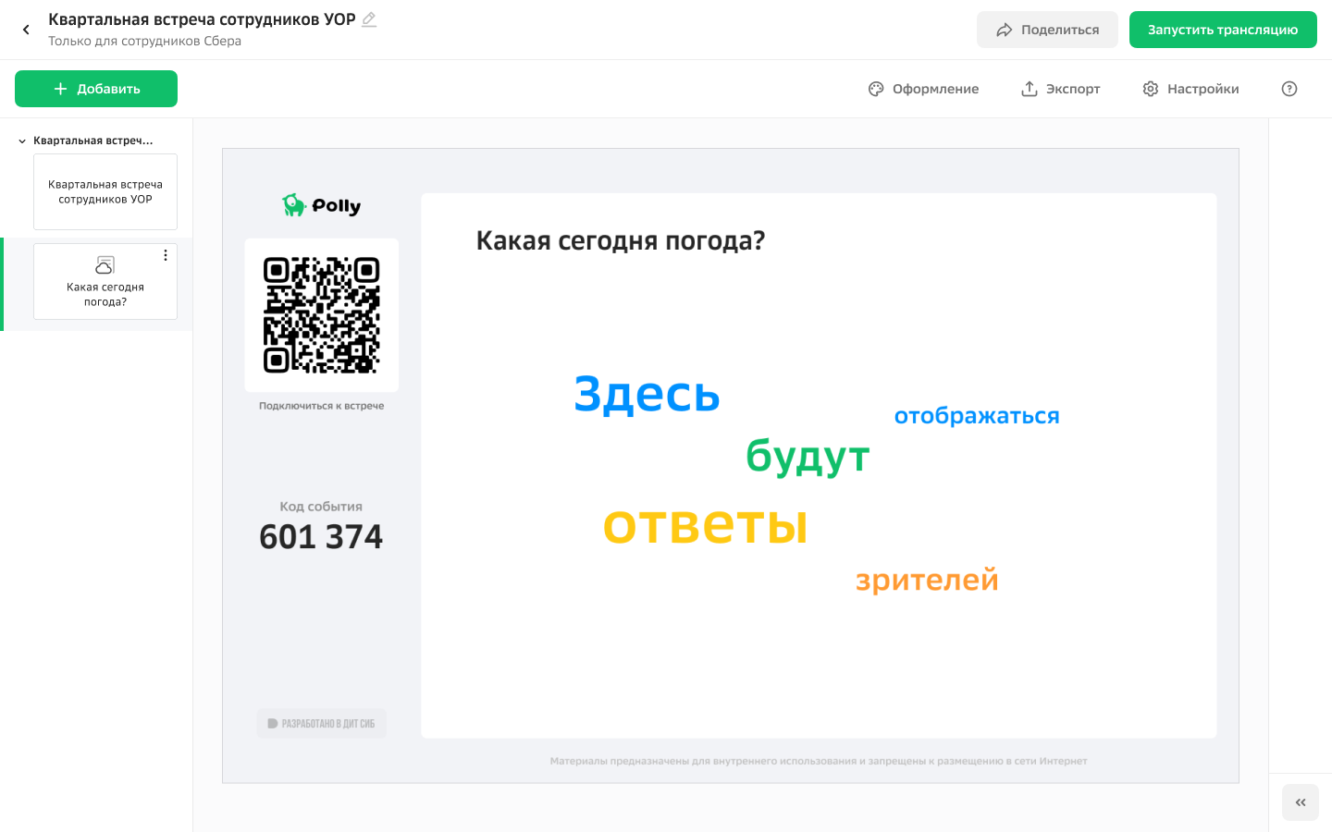

Slide 45
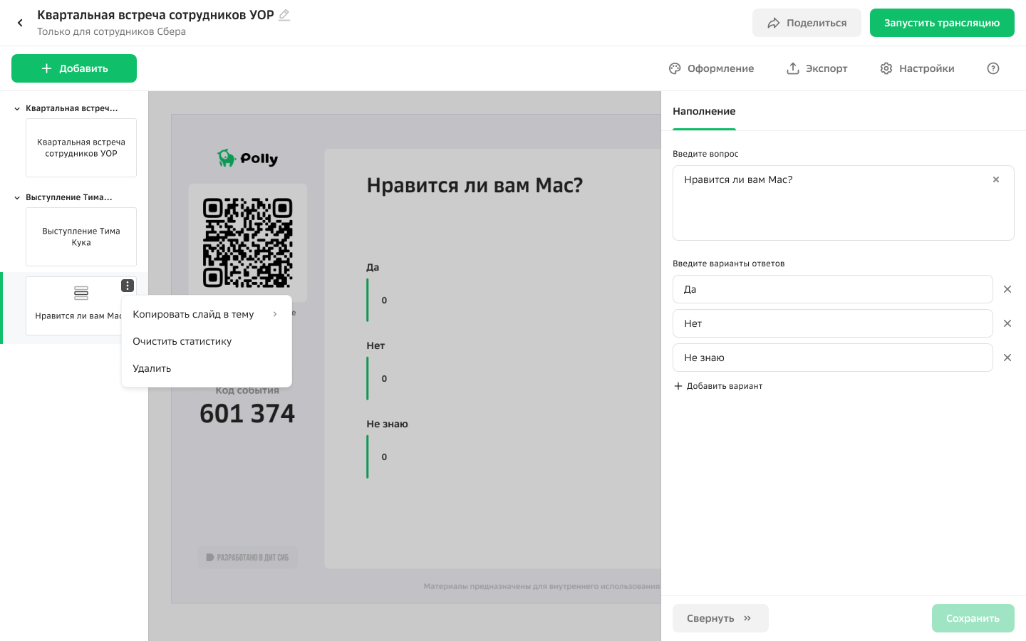

Slide 52
Feature-sliced design

